Slide 1
了解应用服务器
核心系统数据库组 余锋http://yufeng.info
@淘宝褚霸
2012-08-15

Slide 2
C10K问题
http://www.kegel.com/c10k.html
提出时间是2001年，10年过去了
挑战还在:
用户对服务响应时间和可靠性要求越来越高。
没有革命性的技术改进，算法和操作系统和库变化不大。
硬件，操作系统，库，平台，应用的层次越来越深。

Slide 3
应用服务器关键
设计
度量
开发
简单
主流
运维
稳定
调整
平衡

Slide 4
硬件的选择
切合业务的需求
系统平衡
可靠性
性价比

Slide 5
平台的选择
白盒子还是黑盒子
最大程度的挖掘硬件与系统的潜力
应用系统最大的框
平台的生命力

Slide 6
并行化
理论依据
新硬件趋向并行化
软件需要提高并行度
解决
CPU计算力过剩
适应NUMA架构下大内存
设备IO能力过剩
多实例还是虚拟化

Slide 7
进程模型的选择
单线程多进程
极大避免进程上下文切换的影响
编程模型复杂
单进程多线程
编程模型简单
如有可能不要尝试多线程，实在不行用原语高级点的库
很难调试 做好诊断设施

Slide 8
通讯模型的选择
Don't communicate by sharing memory
share memory by communicating
进程间通信（IPC）

Slide 9
IO模型的选择
阻塞I/O
非阻塞I/O
I/O多路复用
事件驱动 I/O (SIGIO)
异步I/O (POSIX aio_函数和native aio)

Slide 10
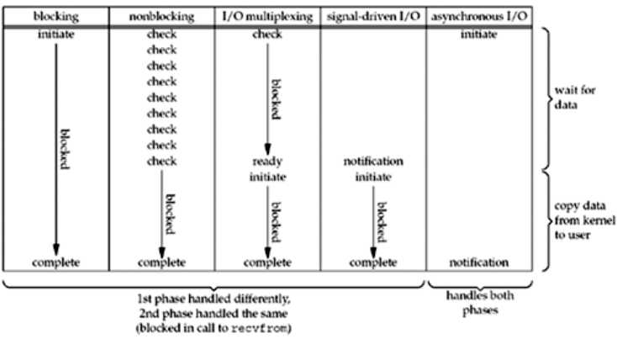
IO模型的差别

Slide 11
语言的选择
语言成熟度
开发人员成本
社区经验
涉及面广
习惯
性能
库
运行期
维护期

Slide 12
业务逻辑
整个业务就是一个大的状态变迁图
一个外部对象对于一组状态机
状态的变化是消息引起的
消息是可以跟踪的

Slide 13
库的选择
语言的延伸
简单够用，业界主流时间验证过
抵制重复造轮子
一次做一件事，做深做透

Slide 14
协议选择
业界主流，方便对接
文本协议
二进制协议
基于规则自动解析
手动解析

Slide 15
基础数据结构的选择
简单就是美
压缩数据集，避免数据搬动
除非必要不要用非常复杂的数据结构
数组、 链表解决大部分事情
数组方便利用硬件cache
不需要为未来的东西付出代价

Slide 16
可扩展设计
方便业务扩展
方便团队参与
接口要足够简单
可以考虑用脚本
形成生态系统

Slide 17
可配置
适应经常性的变化和个性化需求
Unix .conf或者.ini格式
可以用类似Lua等高级语言来描述

Slide 18
稳定性
稳定压倒一切
资源预分配
不可以发生泄漏，堆积
不可使用过多资源
避免频繁的分配/释放内存（内存碎片）

Slide 19
制约性能的杀手
数据拷贝
4K数据拷贝的开销1us
上下文切换
考虑到缓存践踏，开销20-30us
内存分配
不可再生资源，倒腾代价巨大
锁竞争
最快的锁也要0.1us
昂贵的系统调用

Slide 20
性能可微调
提供简单的接口动态改变服务器关键数据
自动根据系统的资源情况来决定默认值
有统计模块做微调依据

Slide 21
移植性
平台移植
硬件移植
最小化特性
ANSI C代码，最大可移植性

Slide 22
工程实践的考虑
严谨的错误处理
为易诊断而编码
完善的日志系统
健康监控

Slide 23
总结
充分利用软硬件特性
简单就是美
不造轮子
开放融入主流社区
稳定压倒一切
为运维而准备

Slide 24
提问时间
谢谢大家！

